Slide 1
«Использование консоли «Xbox 360»
и системы «Kinect» в образовательной деятельности ДОО»
Выполнили: Ромакер А.М. инструктор
по физической культуре,
Курбакова О.П.
старший воспитатель

Slide 2
Если сегодня мы будем учить так, как учили вчера,
мы украдем у детей завтра. Дж. Дьюи
Цель: использование консоли Xbox 360 и системы Kinect в физическом развитии дошкольников.
Задачи:
повышать уровень мотивации детей; развивать координацию движений; способствовать совершенствованию ловкости, быстроты реакции при выполнении игр и игровых упражнений; формировать привычку к здоровому образу жизни; обогащать двигательный опыт детей, активизировать и развивать двигательную активность.

Slide 3
Консоль Xbox 360 и система Kinect имеет
ряд преимуществ перед традиционными средствами обучения:
- даёт возможность расширения использования электронных средств обучения, так как они передают информацию быстрее;
- движения, звук, мультипликация надолго привлекает внимание детей и способствует повышению у них интереса к изучаемому материалу. Высокая динамика занятия способствует эффективному усвоению материала, развитию памяти, воображения, творчества детей;
- обеспечивает наглядность, которая способствует восприятию и лучшему запоминанию материала, что очень важно, учитывая наглядно-образное мышление детей дошкольного возраста.

Slide 4
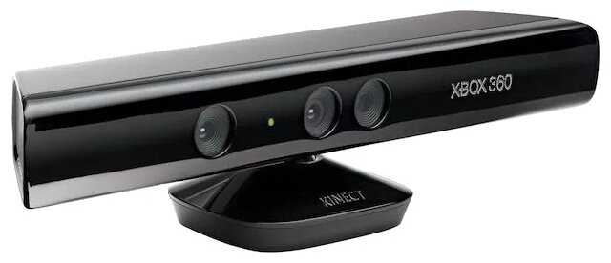
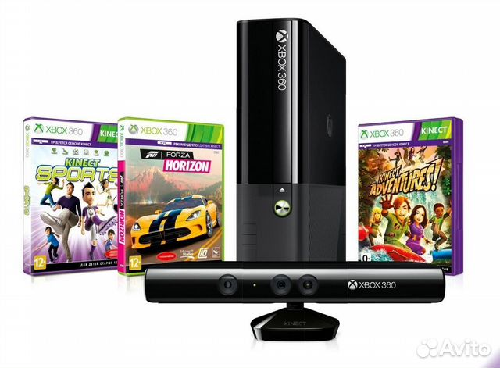
Игровая консоль Xbox 360 и бесконтактный
сенсорный контролёр Kinect.

Slide 5
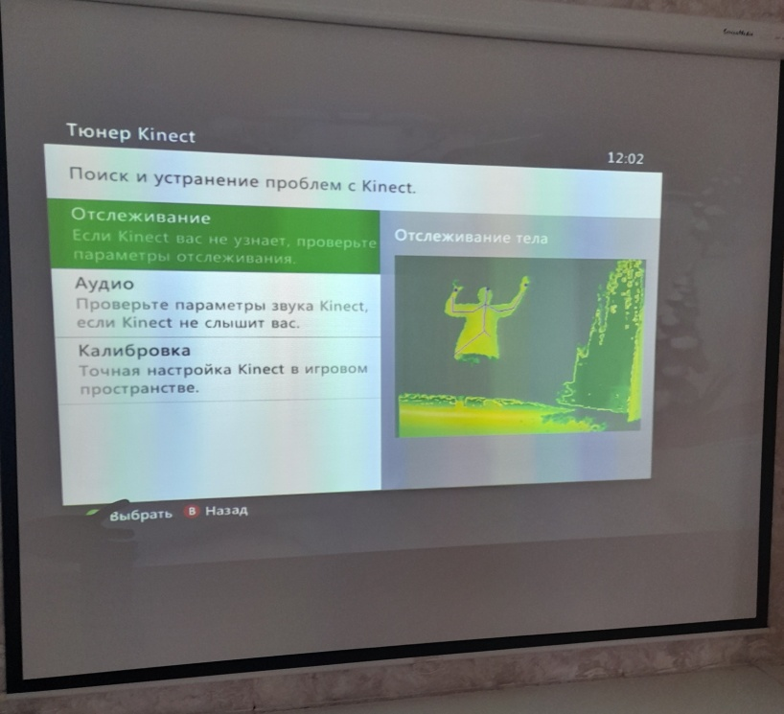
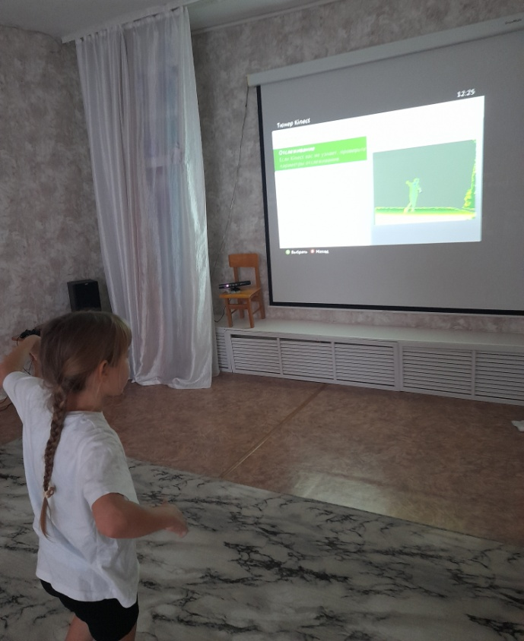
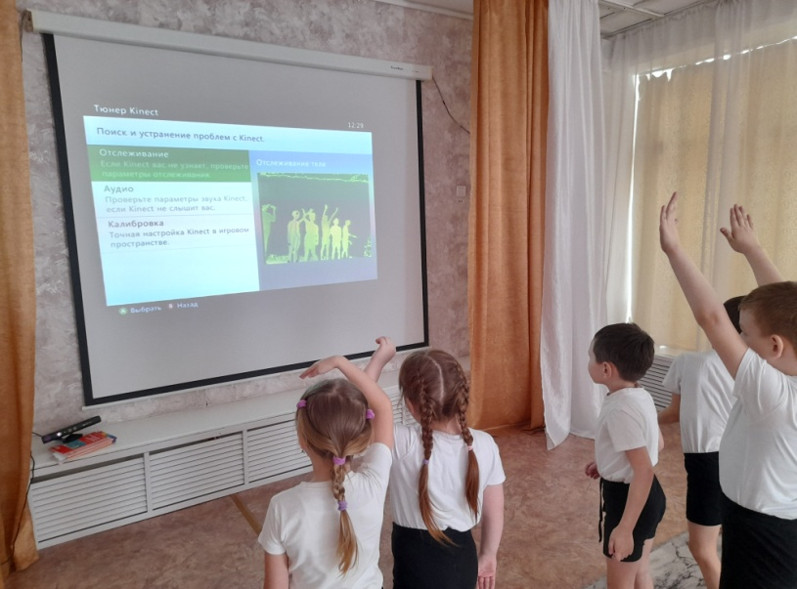

Slide 6
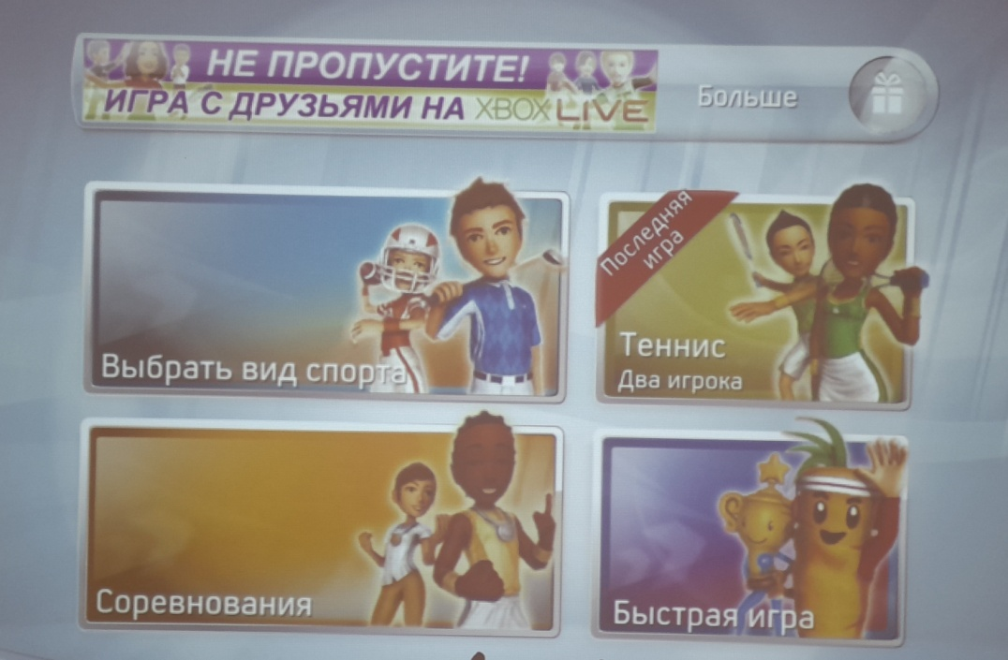
Игра «Спорт»
Текст слайда

Slide 7
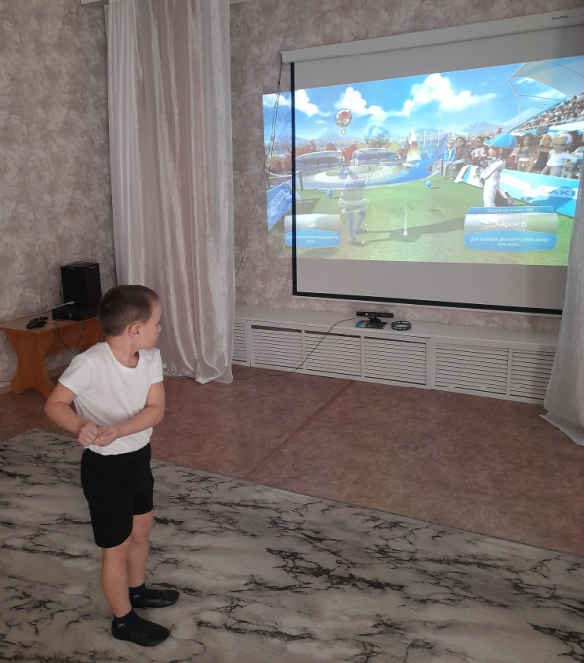
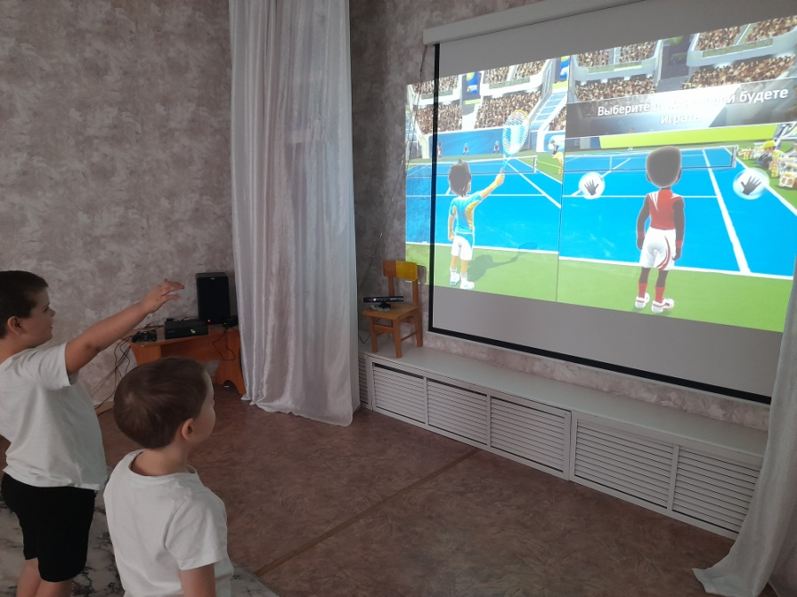
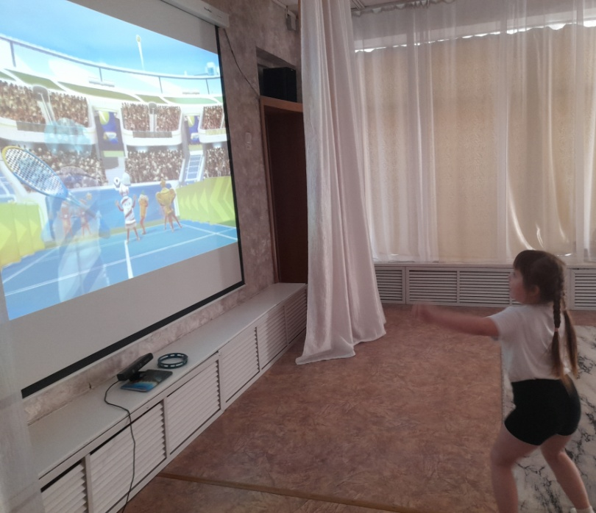
Игра «Спорт»

Slide 8
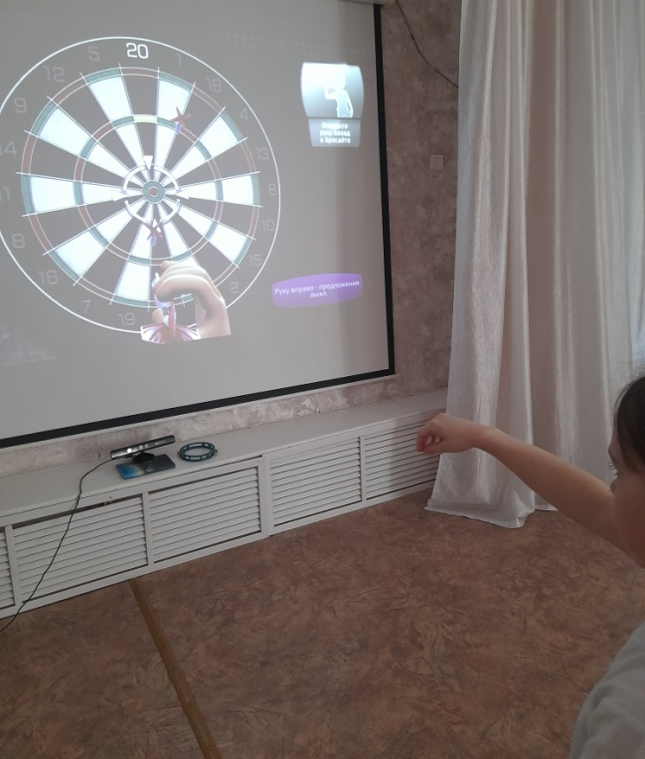
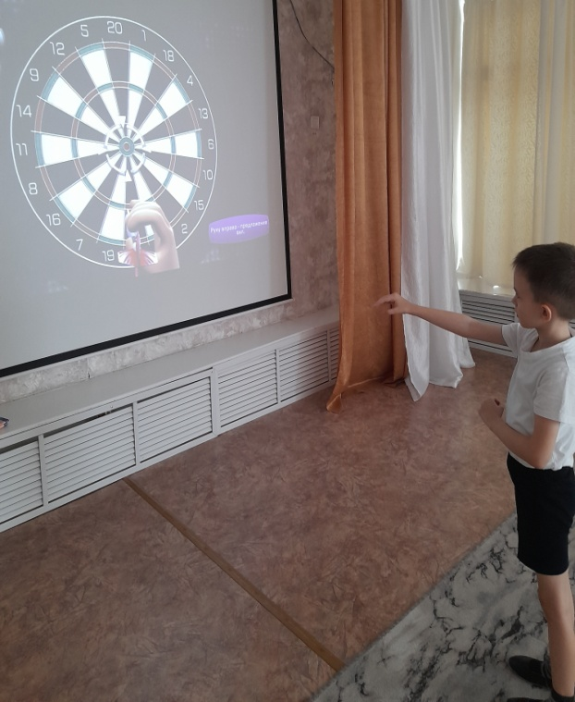
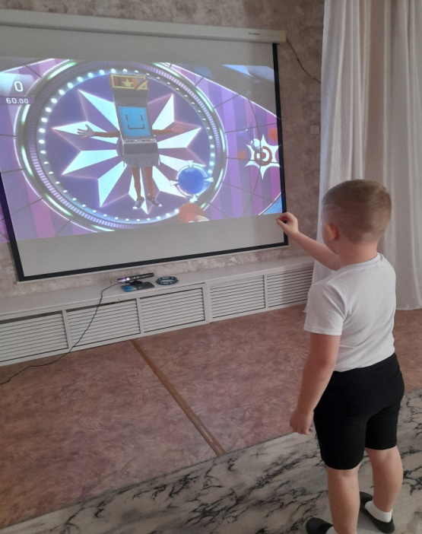
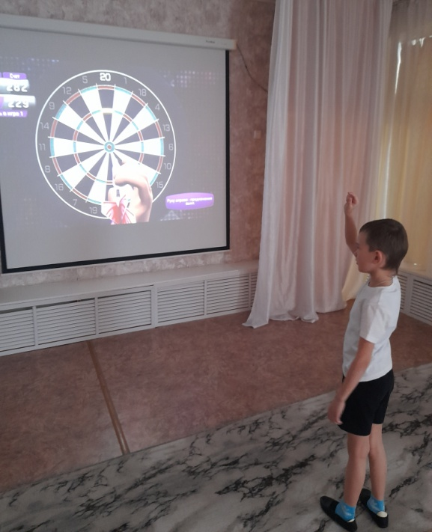

Slide 9
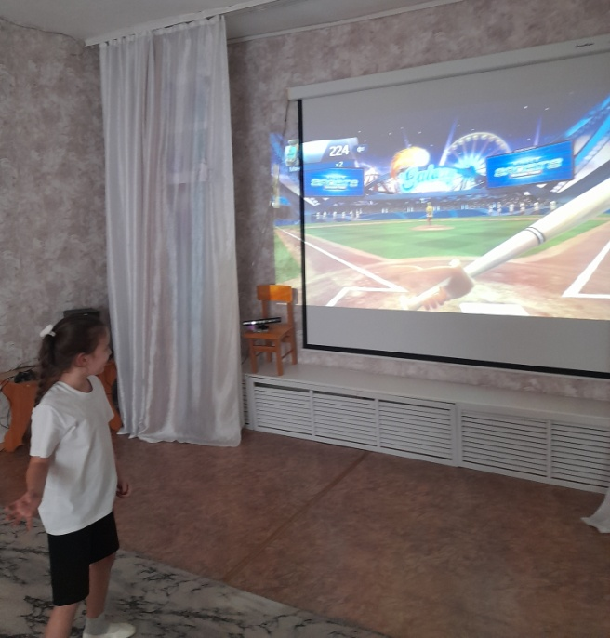
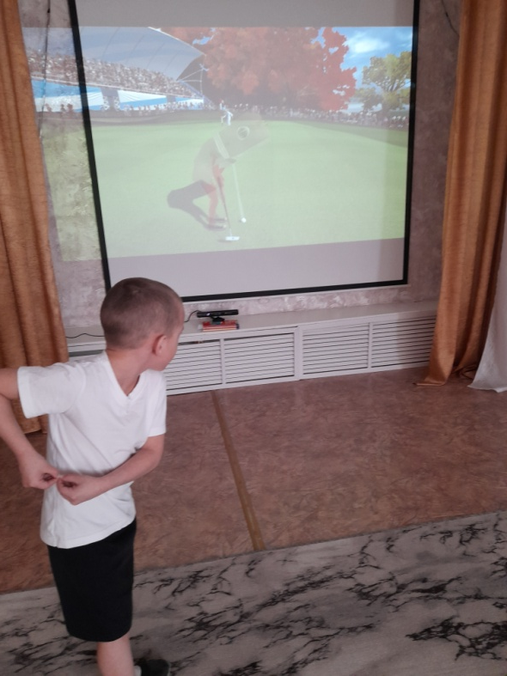
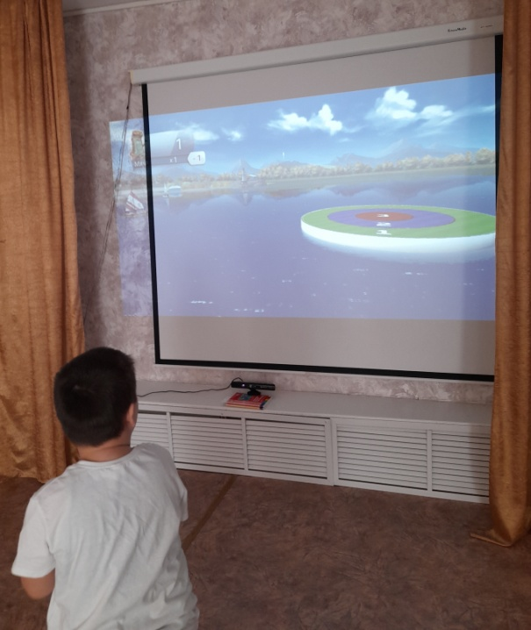
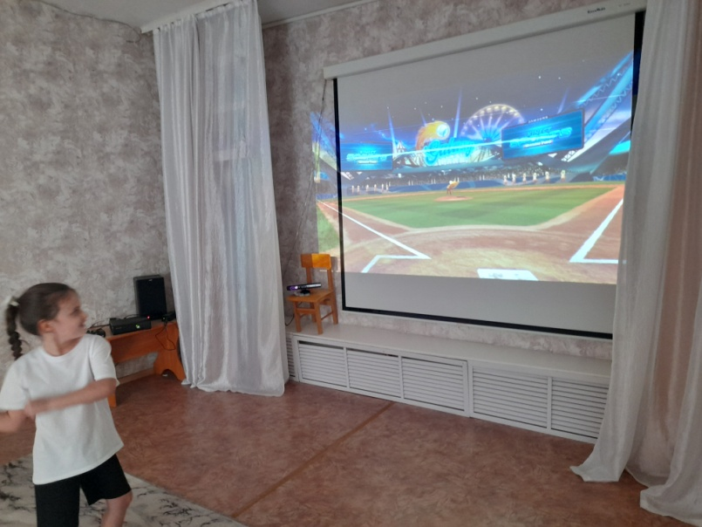

Slide 10
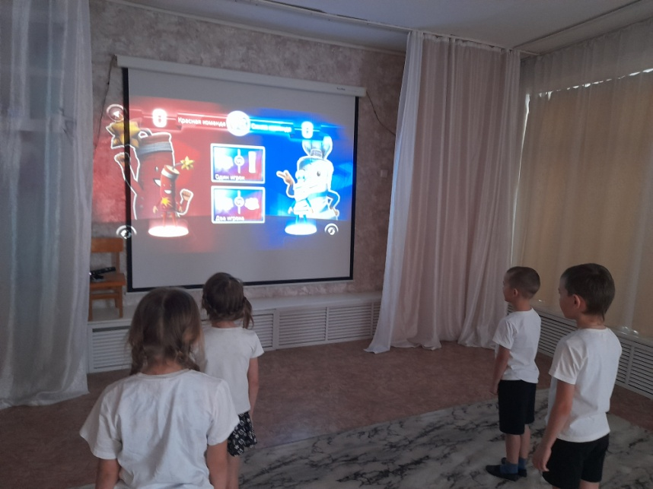
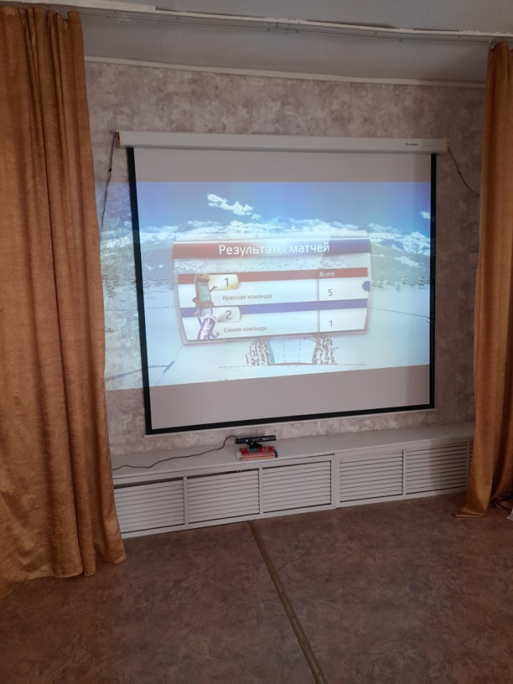
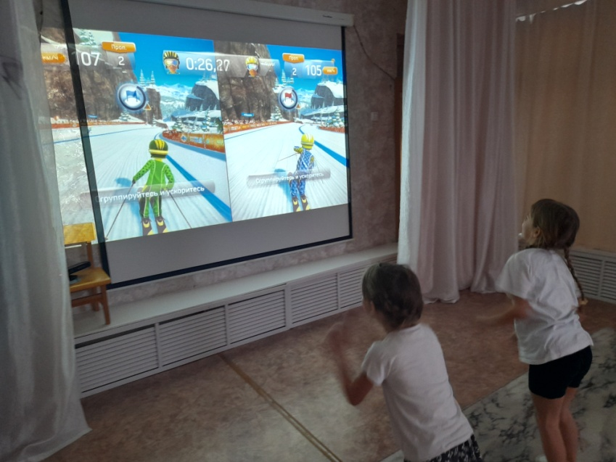

Slide 11
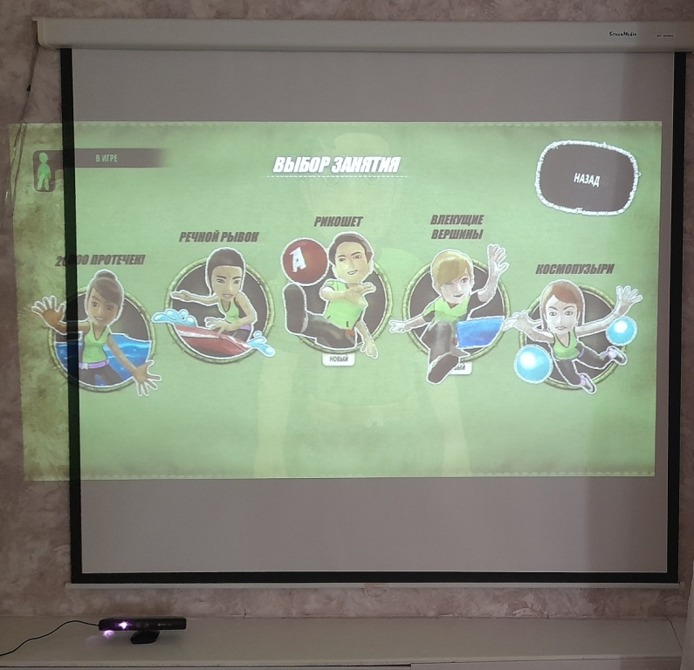
Игра « Приключения»

Slide 12
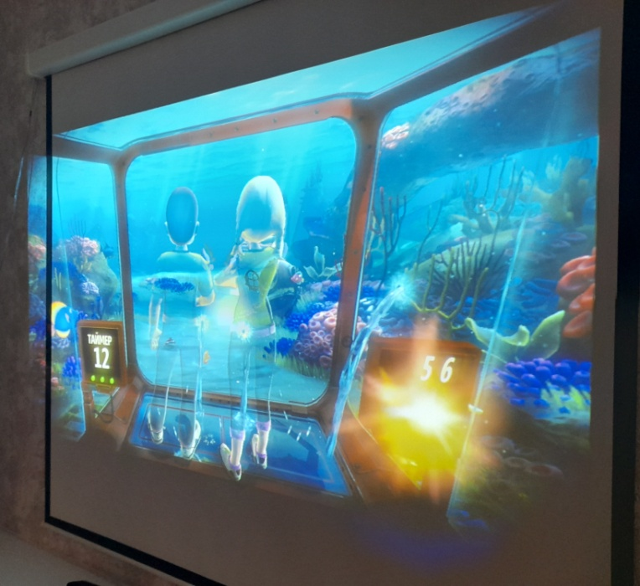
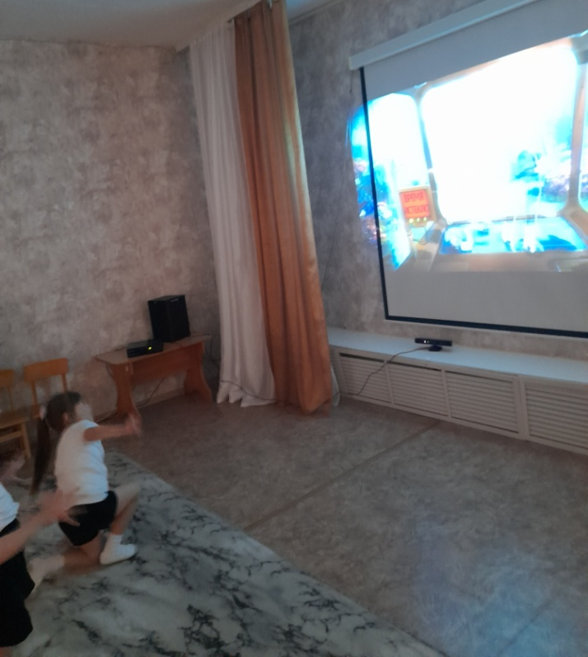
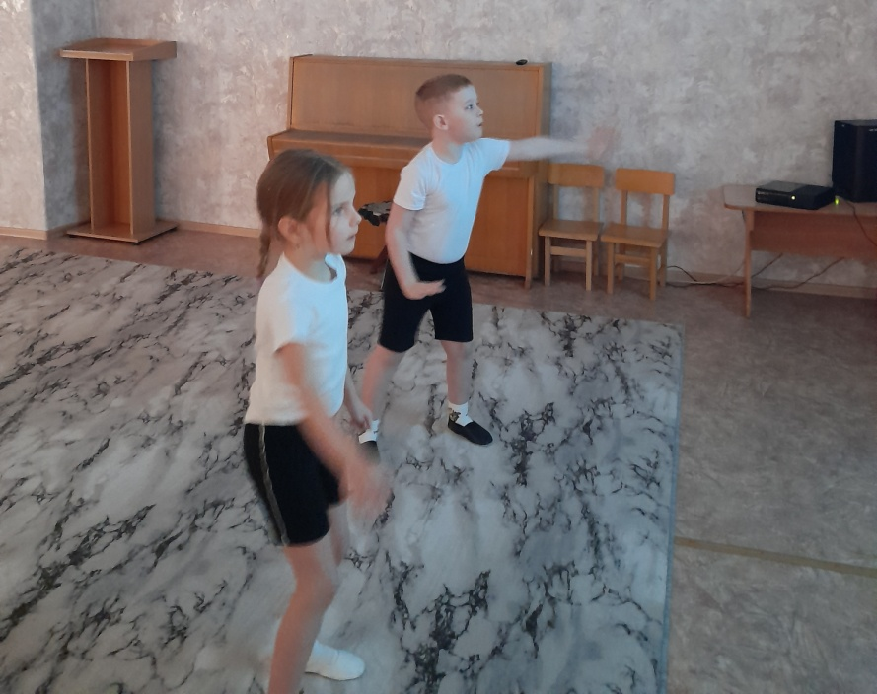

Slide 13
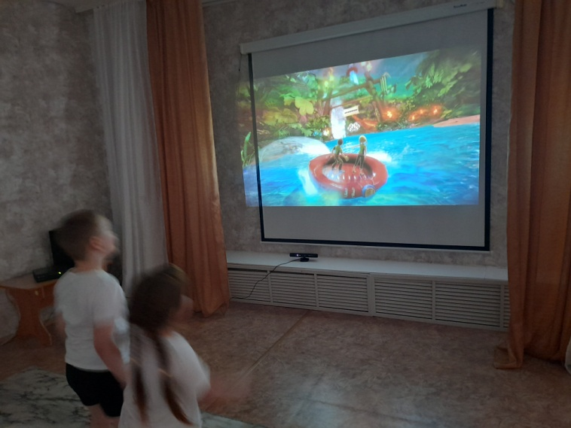
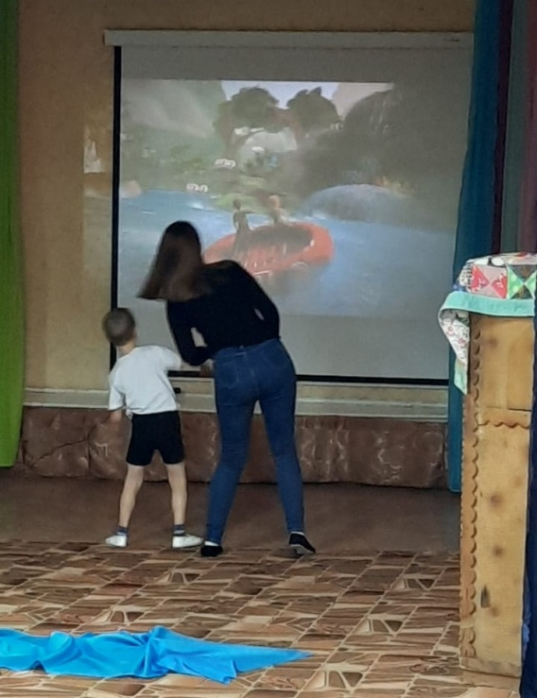
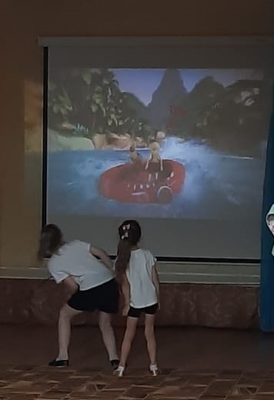
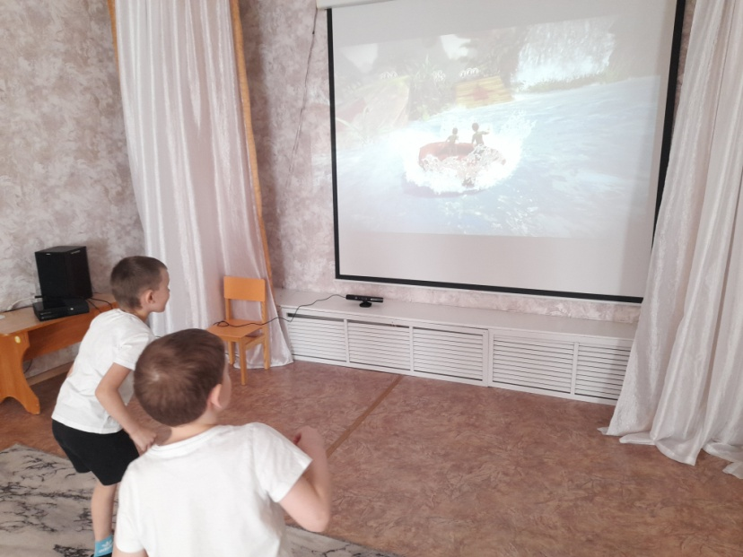

Slide 14
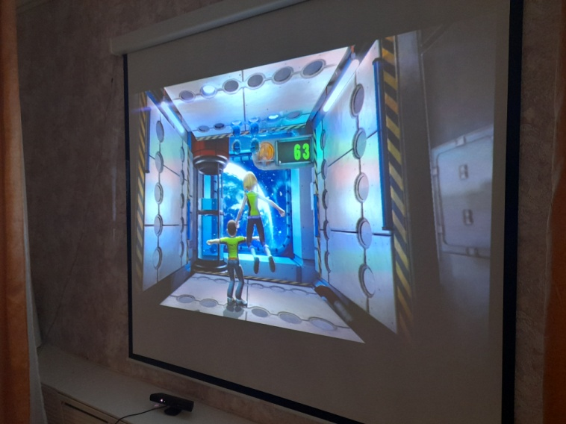
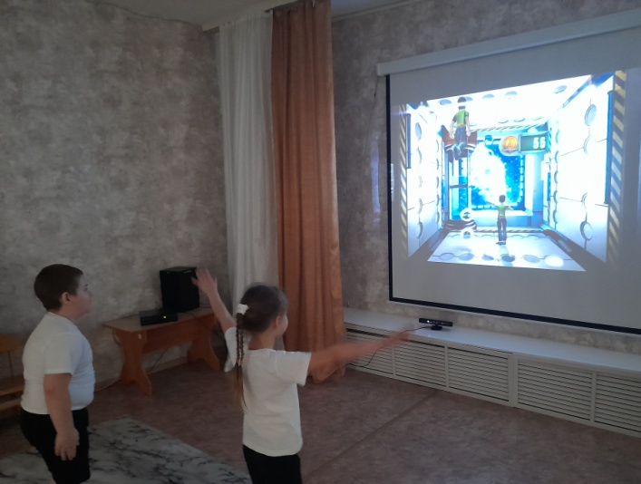
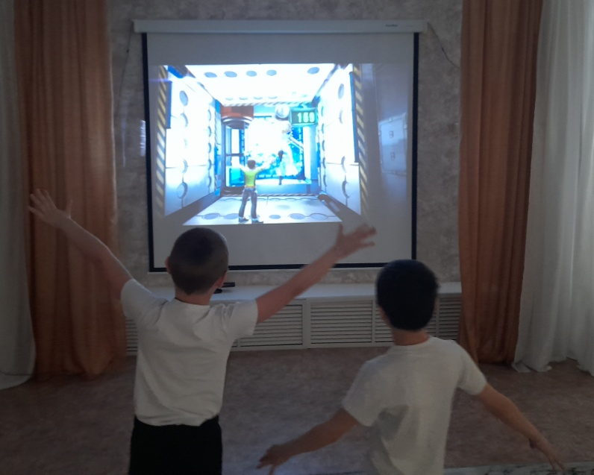
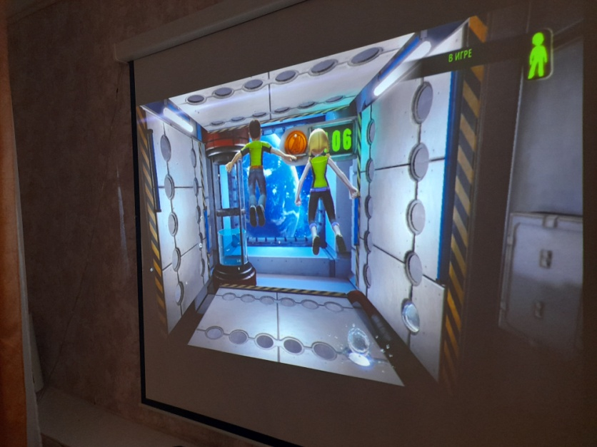

Slide 15
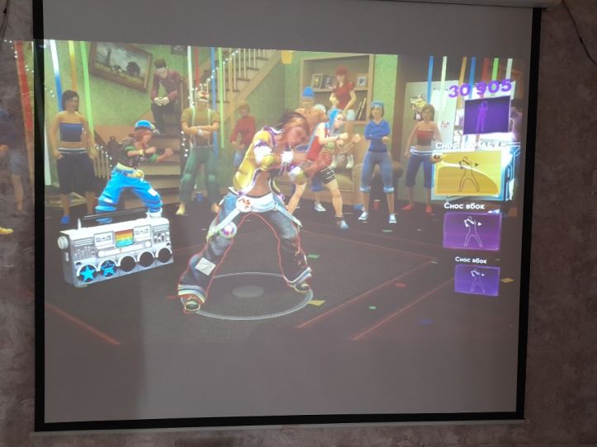
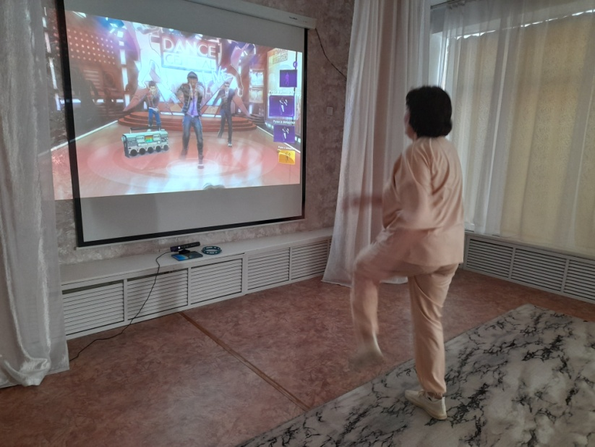
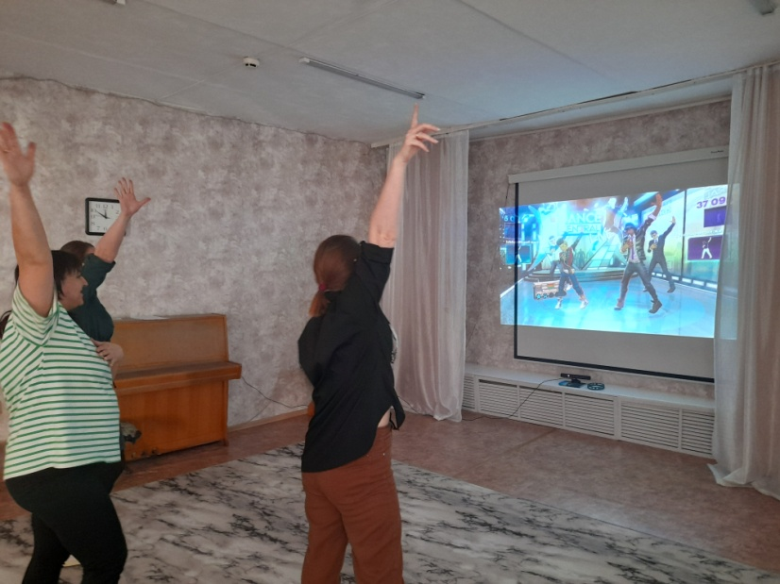
Игра – «Центральный танец»

Slide 16
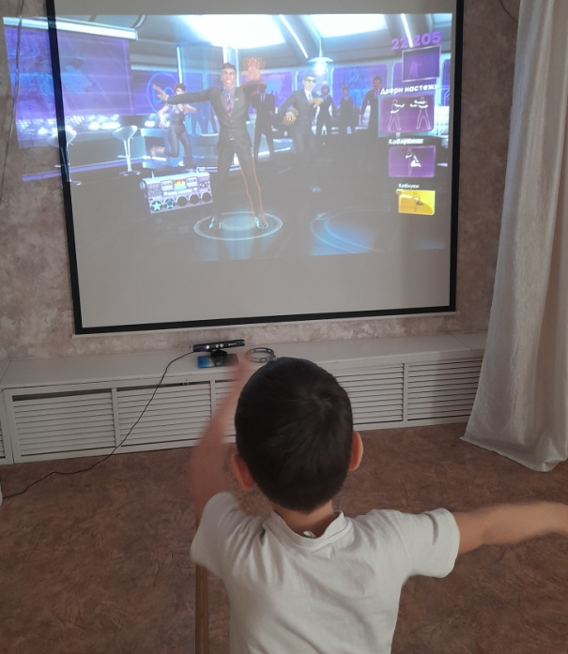
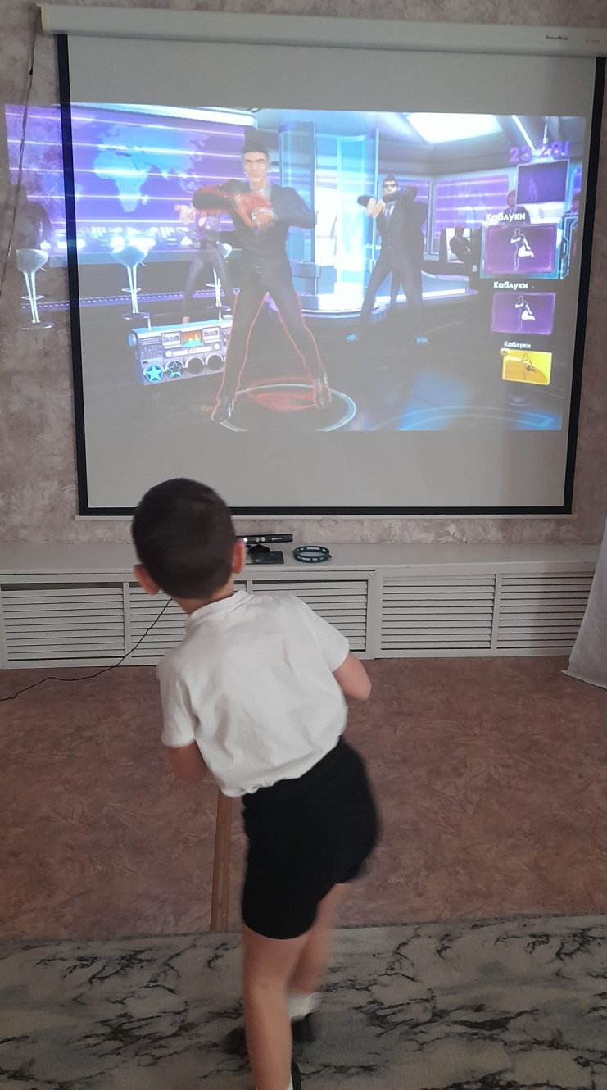
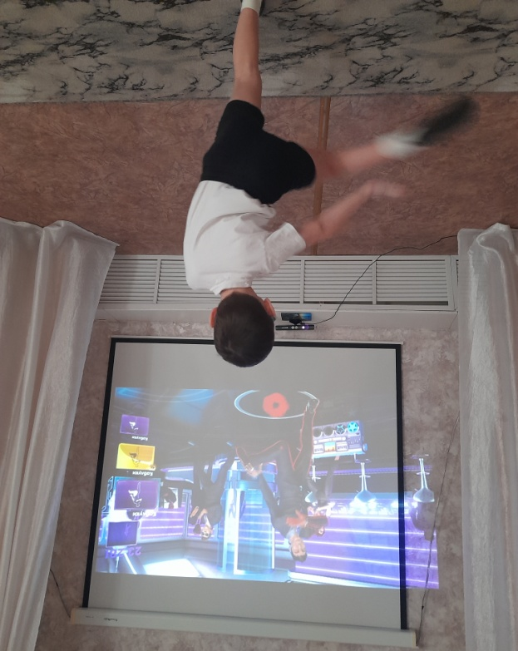

Slide 17
Применение игровой консоли в физическом
воспитании детей дошкольного возраста позволило
добиться определённых успехов у детей:
Сформировались представления о возможностях своего тела, о необходимости поддержания здоровья.
Сформировались представлений о некоторых видах спорта;
Сформировался у дошкольников устойчивый интерес к играм с элементами спорта, спортивным упражнениям, желание использовать их в самостоятельной деятельности;
Обогатился двигательный опыт дошкольников новыми двигательными действиями;
У дошкольников воспитались положительные морально-волевые качества в играх;
Формировались привычки к здоровому образу жизни.

Slide 18
Спасибо за
внимание

